Slide 1
Презентация ученика гимназии №3 4 «А» класса Прудникова Ивана на тему: «блокада ленинграда»

Slide 2
Краткое описание
Блокада Ленинграда — военная блокада города Ленинграда немецкими, финскими и испанскими войсками с участием добровольцев из Северной Африки, Европы и военно-морских сил Италии во время Великой Отечественной войны. Длилась с 8 сентября 1941 года по 27 января 1944 года блокадное кольцо было прорвано 18 января 1943 года - 872 дня.

Slide 3
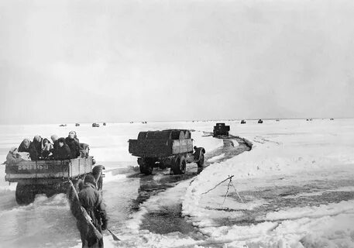
Дорога жизни блокадного ленинграда
«Доро́га жи́зни» — во время Великой Отечественной войны единственная транспортная магистраль через Ладожское озеро. В периоды навигации — по воде, зимой — по льду. Связывала с 12 сентября 1941 по март 1943 года блокадный Ленинград со страной. Автодорога, проложенная по льду, часто называется Ледовой дорогой жизни (официально — Военно-автомобильная дорога № 101 (№ 102)). У маяка Осиновец существует также музей «Дорога жизни».

Slide 4
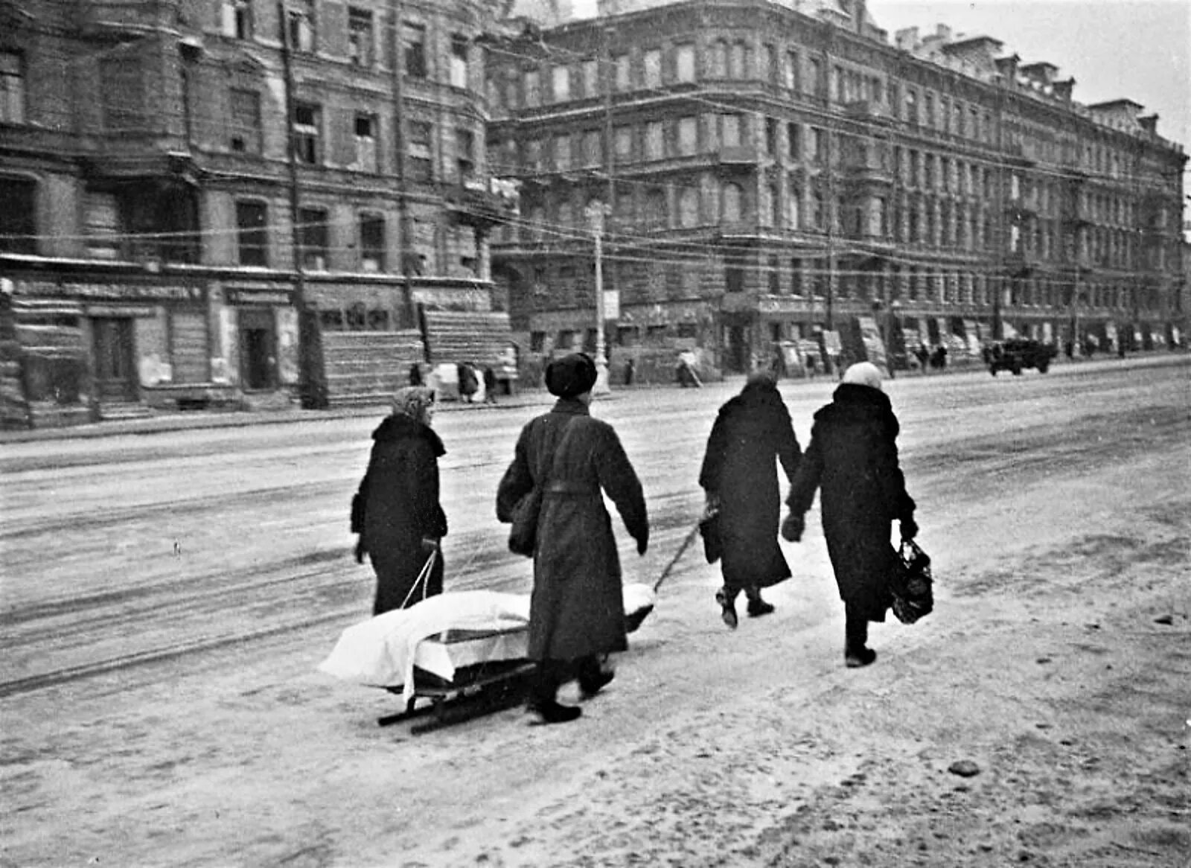
К началу блокады в городе находилось недостаточное для длительной осады количество продуктов и топлива. Единственным путём сообщения с Ленинградом оставался маршрут через Ладожское озеро, находившийся в пределах досягаемости артиллерии и авиации осаждающих, а также военно-морских сил противника, действовавших на озере. Пропускная способность этой транспортной артерии не соответствовала потребностям города. В результате этого начавшийся в Ленинграде массовый голод, усугублённый особенно суровой первой блокадной зимой, проблемами с отоплением и транспортом, привёл к сотням тысяч смертей среди его жителей.

Slide 5
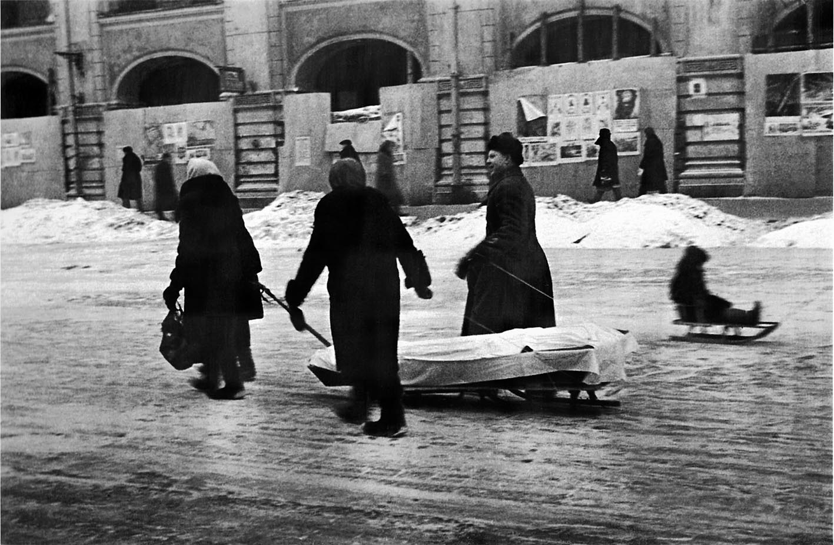
После прорыва блокады в январе 1943 года снабжение города было постепенно нормализовано и уже с середины февраля в Ленинграде начали действовать «нормы продовольственного снабжения военного времени», установленные для других промышленных центров страны. Однако осада Ленинграда вражескими войсками и флотом продолжалась до января 1944 года. В январе — феврале 1944 года советские войска провели Ленинградско-Новгородскую операцию, в результате которой противник был отброшен на 220—280 километров от южных рубежей города. В июне — августе 1944 года советские войска при поддержке кораблей и авиации Балтийского флота провели Выборгскую и Свирско-Петрозаводскую операции, 20 июня взяли Выборг, а 28 июня — Петрозаводск. В сентябре 1944 года был взят остров Гогланд.

Slide 6
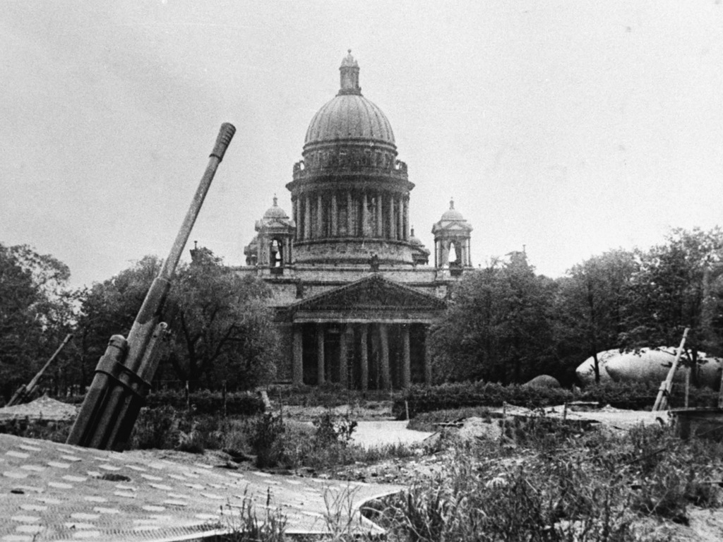
Приказом Верховного Главнокомандующего И. В. Сталина от 1 мая 1945 года № 20 Ленинград вместе со Сталинградом, Севастополем и Одессой назван городом-героем. Позже, Указом Президиума Верховного Совета СССР от 8 мая 1965 года, город был награждён медалью «Золотая Звезда». 27 января — день, когда Ленинград был полностью освобождён от блокады в 1944 году, — является одним из дней воинской славы России.

Slide 7
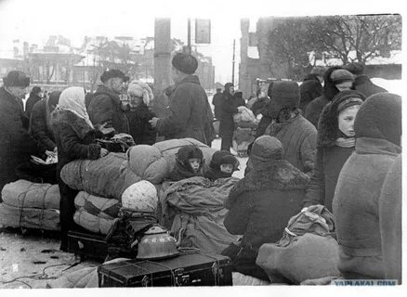
Как люди выживали во время блокады ленинграда
Жителям города пришлось многое преодолеть. Главная цель была – выжить. Продовольствия в городе катастрофически не хватало, так как немецкие войска уничтожили Бадаевские продовольственные склады, обеспечивавшие не только город, но и часть армии. В городе начался голод. Были предприняты попытки эвакуации женщин и детей подальше от военных действий. Из города увезли около миллиона человек. Эвакуация продолжалась вплоть до 1943 года. С наступлением холодов люди стали умирать прямо на улицах, некоторые умирали дома во сне. Всего лишь 3% населения погибло от бомбежек, остальные 97% - от голода. Матери, чтобы прокормить своих детей, могли убить домашних животных.

Slide 8
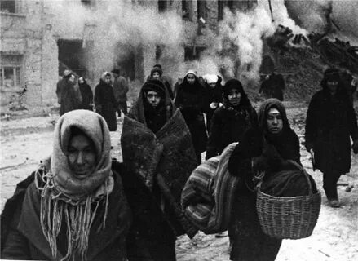
Люди ели все, что можно было съесть: цветы (из них делали лепешки), растворяли и варили плитки столярного клея с лавровым листом, олифу, на которой поджаривали хлеб. Люди выезжали за город, на поля, где уже был собран урожай. Ленинградцы собирали нижние зеленые листья капусты, кочерыжки и ботву. Из них варили супы и делали заготовки на зиму. Корм для животных. Особенно хорошо шел корм для птиц. Его быстро раскупили и потом питались много голодных месяцев. Корм для птиц состоял из крупы – чечевицы, гороха, вперемешку с палочками и песком. Люди стали выращивать овощи в парках и скверах, власти это всячески поощряли. Из выращенных овощей делали заготовки на зиму. Массово издавались брошюры, где рассказывали, как обрабатывать землю, выращивать овощи, какие дикие травы подходят для употребления в пищу, как сварить суп из крапивы, как из высушенного и измельченного корня одуванчика сделать заменитель кофе.

Slide 9
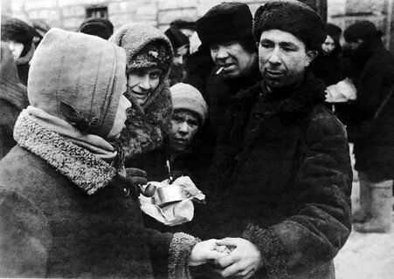
Хвоя. Это была не только еда, а источник витамина С. Из неё варили напиток, который спасал людей от цинги. В пищу шла и промышленная «органика». Свиная кожа для одежды и обуви и столярный клей. Спасались и ловлей рыбы. Под обстрелом врага рыбачили на Неве ( в основном, мальчишки). Улов был небольшой, но в условиях блокады и эти крохи спасали жизни. Была история, когда на антресолях в доме нашли целый чемодан сухарей, который когда-то бабушка привезла на хранение и про него забыли. Спасались конфетами, которыми в прошлом году украшали новогоднюю ёлку и положили вместе с ёлочными игрушками. Рады были и мешочку с крупой, который случайно «завалялся» за буфетом.

Slide 10
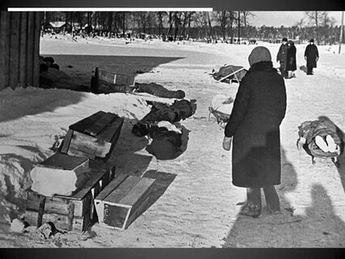
Каким был паёк
Блокадный паек был очень скудным, даже чтобы поесть один раз, а он выдавался людям на целый день. По рассказам ветеранов-блокадников, кусок хлеба, выдаваемый на человека, был не больше спичечного коробка. Да и состоял он из опилок, соды, бумаги и лишь малой части муки. Из-за этого хлеб был черствым и горьким на вкус, но выбирать не приходилось.

Slide 11
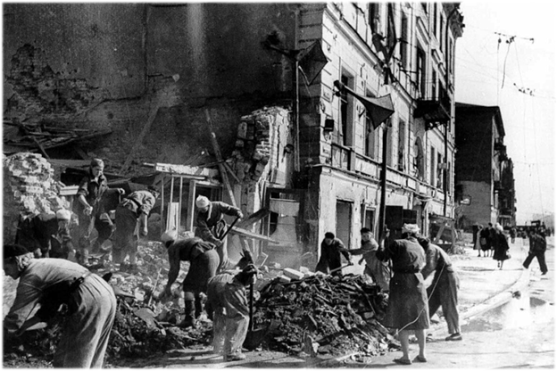
Продовольствие могли привозить в осажденный город лишь одним путем – через Ладожское озеро. Как только появился первый лёд, машины направлялись в Ленинград. Большинство из них не доезжали до города, поскольку проваливались под лед или попадали под фашистский обстрел. Чтобы как-то подбодрить жителей, не прекращалось радиовещание. Оно передавало новости или же звук обычного метронома. Это был символ надежды, вечно бьющегося сердца непокоренного города. Голод - не единственная трудность,подстерегавшая ленинградцев. Сильные морозы еще больше ужесточили условия их существования. Отопления и водоснабжения в домах не было. Люди делали проруби в Неве и совершали настоящие подвиги, добираясь до воды. Единственным спасением была печь «буржуйка», с помощью которой можно было отопить жилье. Жгли, что только могли: мебель, книги паркет, ненужные вещи.

Slide 12
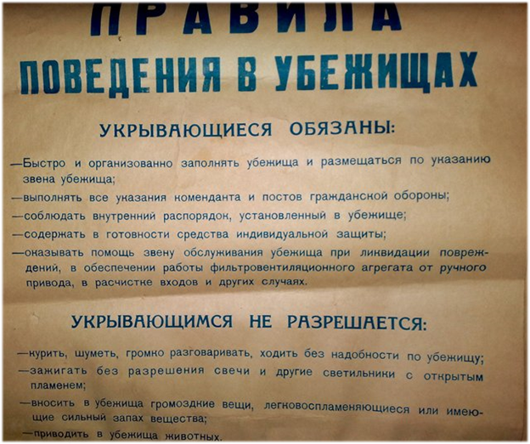
Правила передвижения
Эффективность немецких бомбардировок в Ленинграде оказалась не такой высокой, как было запланировано противником. Во многом это заслуга бойцов ПВО и добровольцев, дежуривших на крышах домов. Однако, свою роль сыграла и подготовленность ленинградцев, которые знали, как следует действовать во время воздушной тревоги, где находится ближайшее бомбоубежище, а также о том, какой путь является безопасным. До сих пор на некоторых улицах Санкт-Петербурга можно увидеть таблички с надписями: «Граждане! При артобстреле эта сторона улицы наиболее опасна!». Благодаря тому, что жители Северной столицы придерживались упомянутых правил, людские потери от бомбардировок оказались минимальными. Всего около 3% жертв блокады погибли от снарядов. Правда, вторая беда – голод – оказалась страшнее бомбежек: оставшиеся 97% скончались именно из-за скудного питания.

Slide 13
Правила питания
Вообще правила питания являлись для блокадников основными. Одна из жительниц осажденного города, слова которой приведены в сборнике «Школа жизни. Воспоминания детей блокадного Ленинграда», вспоминала, что у них в семье был установлен строгий порядок: один кусочек хлеба на завтрак и на ужин и два – на обед. Съедать сразу все взрослые детям попросту запрещали. В качестве доказательства эффективности такого метода женщина рассказывает про мать и трех детей, проживавших в соседней квартире. Они, едва выкупали хлеб, тут же его съедали. Все они умерли, кроме младшей дочери. В издании «Блокада Ленинграда. Народная книга памяти» имеется множество подобных свидетельств. Аналогичным способом, «по крошечкам» питались дети, оказавшиеся в детских домах, которых этому никто не учил. «Вероятно, срабатывал инстинкт самосохранения», - говорят бывшие блокадники.

Slide 14
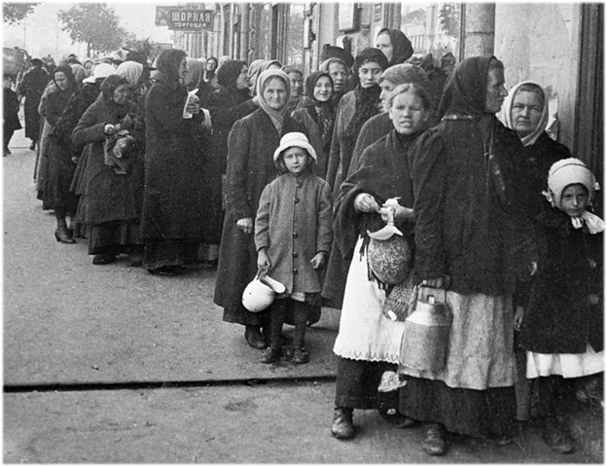
Поведение в очериди
Что касается очередей за продуктами питания, то тут люди действовали вполне осознанно. Авторы книги «Война и блокада» Александр Чистиков и Валентин Ковальчук, пишут, что всегда существовала опасность того, что в выстраданную долгими часами ожидания очередь могут вклиниться полукриминальные, а то и просто «нахальные» личности. Нормы хлеба все время уменьшались. Если в сентябре 1941 года суточная норма для рабочего составляла 600 граммов, то в ноябре она сократилась до 250 граммов. Все остальные, в том числе и дети, получали всего по 125 граммов. Но и столько хлеба печь было не из чего: в тесто добавляли все, вплоть до древесных опилок. Поэтому неудивительно, что ленинградцы даже передвигались с большим трудом. Однако, несмотря на слабость, двигаться было необходимо.

Slide 15
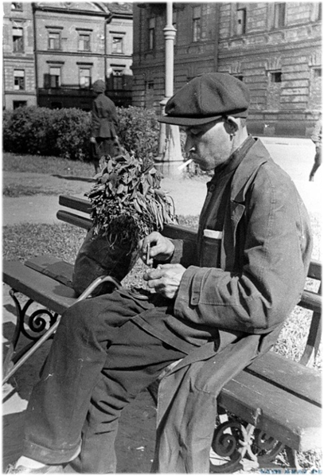
В дни блокады горожане объединялись, чтобы помочь тем, кто оказался на грани жизни и смерти. Специальные бытовые отряды обходили квартиры. Когда находили детей, их забирали и отправляли в детские дома. Лежачим затапливали печь, согревали кипяток. Так было легче. И человек вставал, начинал потихоньку двигаться. А ещё почти все блокадники курили. Табак, пусть и смешанный с высушенными листьями, притуплял голод. Ленинградцы шутливо прозвали эту смесь «сказками Венского леса» (за наличие внутри самокрутки суррогатов табака), и с сигаретой в зубах можно было встретить даже десятилетних мальчишек. Мало кто знает, что солдаты… охотились на передовой! Они крошили на землю немного хлеба и ждали, когда слетятся воробьи. Затем по команде стреляли по птицам из рогаток. И шутили – два воробья на котелок воды – доппаек Ленинградского фронта! Юмор и в этой ситуации помогал выжить. Главное – действовать и верить в победу!

Slide 16
Я понял какой важный подвиг совершили Ленинградцы, но нужно помнит, что:ПОДВИГ, СОВЕРШЕННЫЙ ЛЮДЬМИ ВО ВРЕМЯ БЛОКАДЫ, НЕЛЬЗЯ ЧЕМ-ЛИБО ИЗМЕРИТЬ. ЕГО НУЖНО ПОМНИТЬ ВСЕГДА И ЧТИТЬ ПАМЯТЬ ГЕРОЕВ.

